Slide 1


School Coach Training
Habits of Discussion (HOD)#2: Deepening the Thinking
January 26, 2022

Slide 2
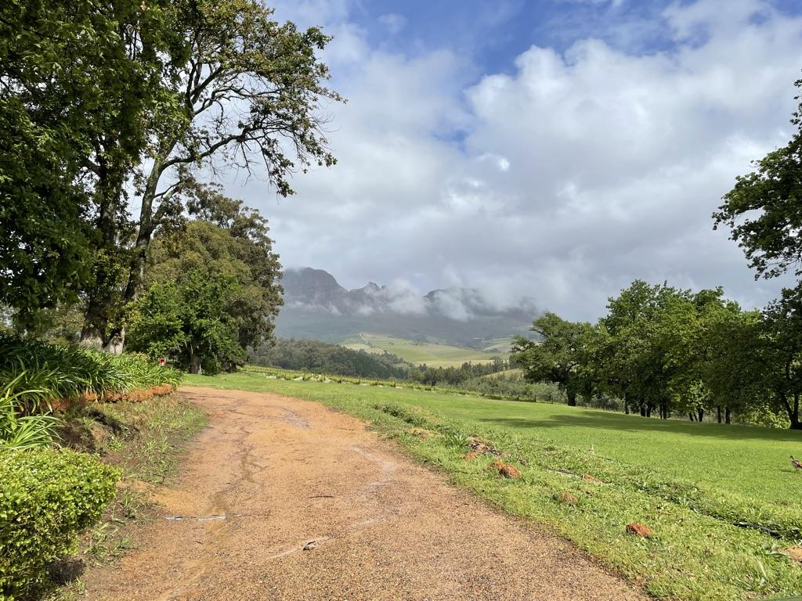

Where are we on our HOD Journey?
2

Slide 3
Session Goals
Identify the additional components of Habits of Discussion technique to increase student thinking
Practice using the new Habits of Discussion skills
2

Slide 4
Get Organized:
2A_HO_HOD#2
2

Slide 5
Context:
Grade 9 English Class
Experienced teacher, Beth Verrili
Reading “The Handmaid’s Tale”
Framing question = “Do you think Offred is giving in to her sexual desire? Or is it that she is really oppressed”
2

Slide 6
Hook:
אילו "מהלכים" ספציפיים מבוצעים על ידי המורה והתלמידים כדי לשפר את איכות הדיון?
2

Slide 7
Clip #1:
2

Slide 8
Habits of Discussion#1: Create the Conversation:
הרגלי דיון: יצירת שיחה
הרגלי ליבה | מהלכי דיון מרכזיים
ניהול הדיון | מורה שאלי שאלה פתוחה כדי להתחיל את הדיון הקשיבי והתערבי רק כאשר יש צורך בכך כדי לקדם את השיחה בצורה פרודוקטיבית ולהעלות את רף החשיבה
הלך רוח | תלמידים היו מוכנים בכל עת לשתף בדעתכם ולהציג עדויות תומכות
ציפיות מבחינת תרבות כיתתית | תלמידים שימוש בשמות החברים לכיתה מעקב בעין אחר הדובר (עיניים אליו) דיבור בקול רם וגאה
כללי מעורבות והשתתפות | תלמידים מינוף השימוש בהיגדים שפותחים משפטים הצגת עדויות (כלומר קטעים מהסיפור) כדי לתמוך בדעות הערכה עצמית (בדיקת לייק)
2
Page #2

Slide 9
See It / Name It
Revoice

Slide 10
Context
Grade 10 English class
Experienced teacher, Danny Murray
Reading….
Framing question = “Why is Emma a womanist /feminist?”
2

Slide 11
Framing Questions
באילו "מהלכים" ספציפיים נעזרת המורה כדי להוביל את הדיון?
אילו "מהלכים" ספציפיים מבוצעים על ידי התלמידים כדי לקדם את הדיון ולהעלות את רף החשיבה?
Page #2
2

Slide 12
Clip #3:
2

Slide 13
Core Idea:
Active listening builds trust and strong relationships.
Active listening can help you to resolve conflict.
Active listening prevents you from missing important information.
Active listening enables you to identify or anticipate problems.
Active listening helps you to build more knowledge.
.
Notes:
‹#›

Slide 14
Name It: Revoice
מורה:
הגדירי מה הציפייה מתלמידים שאומרים מה הבינו מדברי התלמיד הקודם ומגיבים לדבריו
תלמידים:
שימוש בשמות החברים לכיתה
מעקב בעין אחר הדובר (עיניים אליו)
דיבור בקול רם וגאה
מינוף השימוש בהיגדים שפותחים משפטים
מתן עדויות לתמיכה בדעות
Page #3
2

Slide 15
Do It: Revoice
Practice using Revoice Technique

Slide 16
Directions
הנחיות
מורה: שאלי שאלת מסגור: "האם עלינו להפסיק לדרוש מתלמידים לענוד מסכות בבית הספר?"
מורה: אמרי לתלמידים שאת רוצה שהם יהדהדו את הדברים שנאמרו
תלמיד מס' 1: אמור מה דעתך והצג עדויות
תלמיד מס' 2: הדהד את התשובה של תלמיד מס' 1 ואמור אם אתה מסכים או לא מסכים, כמו כן הצג עדויות תומכות
תלמיד מס' 1: הדהד את מה שאמר תלמיד מס' 2 ואמור אם אתה מסכים או לא מסכים, כמו כן הצג עדויות תומכות
משוב / רפלקציה
  מתן משוב קבוצתי לגבי מה שהיה אפקטיבי בהדהוד וכיצד הוא העמיק את החשיבה שלהם
החלפה, עד שכל העמיתים ישלימו את התהליך
Page #3
2

Slide 17
See It / Name It
Identify the Problem

Slide 18
Context
Grade 10 English class
Experienced teacher, Danny Murray
Reading…
Framing question = “What is Nayler arguing about womanism through Etta’s story?”
2

Slide 19
Framing Questions
באילו "מהלכים" ספציפיים נעזרת המורה כדי להוביל את הדיון?
אילו "מהלכים" ספציפיים מבוצעים על ידי התלמידים כדי לקדם את הדיון ולהעלות את רף החשיבה?
Page #4
2

Slide 20
Clip #4:
2

Slide 21
Core Idea:
“Asking a question is the simplest way of focusing thinking…asking the right question may be the most important part of deepening thinking.”
-Edward de Bono
Notes:
‹#›

Slide 22
Name It: Identify the Problem
מורה
שאלי שאלת מסגור ברורה להעלאת רף החשיבה,
"מה טוענת ניילור (הסופרת) לגבי נשים ממוצא אפריקני דרך הסיפור של אטה?"
שיימי סתירות בין תשובות התלמידים, "הנה המתח שאני שומעת בהערות הראשונות. מצד אחד... מצד שני..."
שיימי או עוררי ויכוח,
"האם אטה בעד זכויות לנשים ממוצא אפריקני? למה או למה לא?"
תלמידים
הרגלי ליבה
שימוש בשמות החברים לכיתה
מעקב בעין אחר הדובר (עיניים אליו)
דיבור בקול רם וגאה
מינוף השימוש בהיגדים שפותחים משפטים
מתן עדויות לתמיכה בדעות
Page #5
2

Slide 23
Do It: Identify the Problem
Practice using “Identify the Problem” Technique

Slide 24
Directions
תרגול זיהוי הבעיה
מורה: שאלי שאלת מסגור: "האם עלינו להפסיק לדרוש מתלמידים לענוד מסכות בבית הספר?"
תלמיד מס' 1: אמור מה דעתך והצג עדויות
תלמיד מס' 2: הבע דעה מנוגדת והצג עדויות
מורה: זהי את הבעיה. בחרי אחת מהאפשרויות:
  שיימי את הסתירות בין תשובות התלמידים או
  שאלי שאלת המשך שמעוררת ויכוח או
  גלמי את פרקליט השטן
משוב / רפלקציה
  תלמיד מס' 1 ומספר 2, תנו משוב המתמקד בשאלה הבאה:
    מה היא עשתה כדי לזהות בצורה אפקטיבית את הבעיה ולהעמיק את הדיון?
    אפילו טוב יותר אם תנסו בפעם הבאה…
החלפה, עד שכל העמיתים ישלימו את התהליך
Page #5
2

Slide 25
See It / Name It
Sophisticate (Add Sophistication)

Slide 26
Context
Grade 7 English Class
Experienced teacher: Hadley Westman
Reading, “In the Time of the Butterflies”
Framing Question, “How does the author’s word choice help to create her imagery?”
2

Slide 27
Framing Questions
באילו "מהלכים" ספציפיים נעזרת המורה כדי להוביל את הדיון
אילו "מהלכים" ספציפיים מבוצעים על ידי התלמידים כדי לקדם את הדיון ולהעלות את רף החשיבה?
Page #6
2

Slide 28
Context
Grade 9 English Class
Experienced teacher: Sarah Schrag
Reading, “The Great Gatsby
Framing Question, “Is there anything that you see somewhere between 45-48 that complicates our impression about Gatsby
2

Slide 29
Framing Questions
באילו "מהלכים" ספציפיים נעזרת המורה כדי להוביל את הדיון
אילו "מהלכים" ספציפיים מבוצעים על ידי התלמידים כדי לקדם את הדיון ולהעלות את רף החשיבה?
Page #6
2

Slide 30
Name It: Identify the Problem
מורה
שאלי שאלת מסגור ברורה להעלאת רף החשיבה,
"מה טוענת ניילור (הסופרת) לגבי נשים ממוצא אפריקני דרך הסיפור של אטה?"
שיימי סתירות בין תשובות התלמידים, "הנה המתח שאני שומעת בהערות הראשונות. מצד אחד... מצד שני..."
שיימי או עוררי ויכוח,
"האם אטה בעד זכויות לנשים ממוצא אפריקני? למה או למה לא?"
תלמידים
הרגלי ליבה
שימוש בשמות החברים לכיתה
מעקב בעין אחר הדובר (עיניים אליו)
דיבור בקול רם וגאה
מינוף השימוש בהיגדים שפותחים משפטים
מתן עדויות לתמיכה בדעות
Page #7
2

Slide 31
Do It: Identify the Problem
Practice using “Identify the Problem” Technique

Slide 32
Directions
תרגול זיהוי הבעיה
מורה: שאלי שאלת מסגור: "האם עלינו להפסיק לדרוש מתלמידים לענוד מסכות בבית הספר?"
תלמיד מס' 1: אמור מה דעתך והצג עדויות
תלמיד מס' 2: הבע דעה מנוגדת והצג עדויות
מורה: זהי את הבעיה. בחרי אחת מהאפשרויות:
  שיימי את הסתירות בין תשובות התלמידים או
  שאלי שאלת המשך שמעוררת ויכוח או
  גלמי את פרקליט השטן
משוב / רפלקציה
  תלמיד מס' 1 ומספר 2, תנו משוב המתמקד בשאלה הבאה:
    מה היא עשתה כדי לזהות בצורה אפקטיבית את הבעיה ולהעמיק את הדיון?
    אפילו טוב יותר אם תנסו בפעם הבאה…
החלפה, עד שכל העמיתים ישלימו את התהליך
Page #8
2

Slide 33
הרגלי דיון: העמקת דרך החשיבה
הרגלי ליבה | מהלכי דיון מרכזיים
הדהוד | מורה הגדירי מה הציפייה מתלמידים שאומרים מה הבינו מדברי התלמיד הקודם ומגיבים לדבריו תלמידים חזור במילים שלך על דעתו של התלמיד שדיבר לפניך לפני שתגיד אם אתה מסכים או לא מסכים ומדוע
זיהוי הבעיה | מורה שיימי את הסתירות בין תשובות התלמידים, "ג'וש וסמירה מבינים את "x" בדרכים הפוכות. שיימי או עוררי ויכוח, "זה נשמע כאילו אנחנו מחולקים בין "x" ו-"y" מורה / תלמיד גלמי את פרקליט השטן
הוספת תחכום | מורה העמיקי יותר לתוך הטקסט, "עיינו בעמודים 45 עד 48 כדי לראות אם משהו שם מראה צד אחר של גטסבי" מורה / תלמיד התמקדי ברעיון ספציפי/שורה ספציפית מהטקסט, "למה שהיא תשתמש במילה הזאת "סטירה"? מה שמעניין הוא שהיא לא משתמשת במילה הזו כדי לתאר סטירה בפועל, אלא רק את הגשם... למה? העלי שאלה היפותטית, "מה אם מישהו פשוט היה ניגש לברק אובמה וסוטר לו?"
עידוד למצוא נימוקים | מורה ותלמיד מנפי את השימוש בהיגדים מנחים כלליים לאורך כל הדיון "למה אתה חושב ככה?" "אילו עדויות יש לך כדי לתמוך בדעה שלך?" "איך אתה יודע את זה?" "מדוע זה חשוב?"
2
Page #9

Slide 34

Reflect:
What are your key takeaways for leveraging the Habits of Discussion technique when engaging in conversations with students?
‹#›

